Slide 1

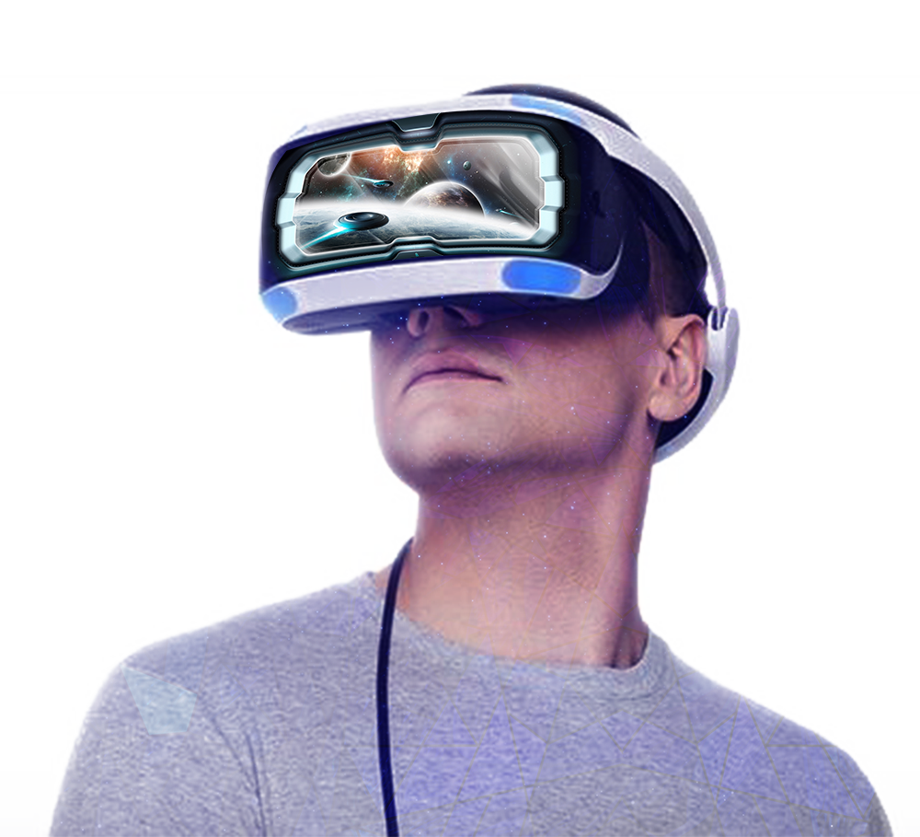

虚拟现实技术A
陆 凯（ 主 讲 ）
信1702、信1706班

Slide 2
2
《虚拟现实技术A》、基514（本部）
星期一 ，1-2节（上课）
星期四 ，1-2节（上机）
100605L
32+32课时
课程安排
4.0学分
2020春 1-16周

Slide 3
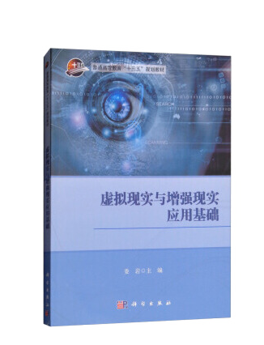

3
关于教材
提供pdf电子教材及授课过程中所有素材
《虚拟现实与增强现实应用基础》
普通高校十三五规划教材
娄岩 主编
科学出版社
《Unity 5.X 完全自学手册》
商宇浩 李一帆 张吉祥 主编
电子工业出版社
学习参考：SIKI教程、泰课在线、www.unity.cn

Slide 4
4
01
虚拟现实基础知识
02
虚拟现实系统的分类
第一章
虚拟现实概述
03
虚拟现实技术的主要研究对象
04
虚拟现实技术的应用领域
05
虚拟现实技术的发展

Slide 5
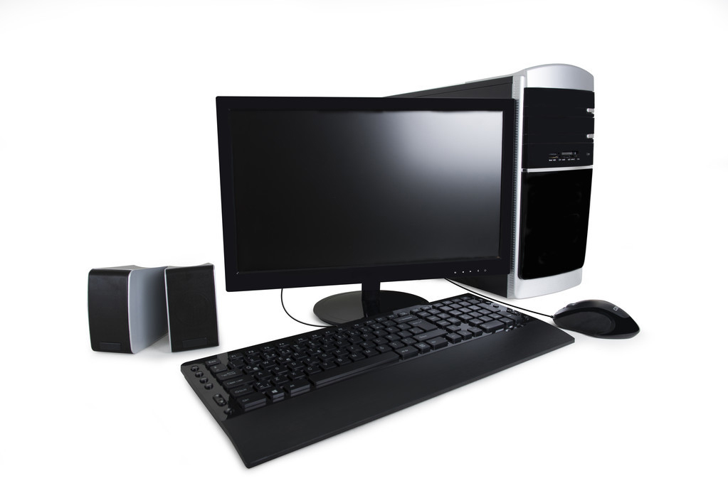
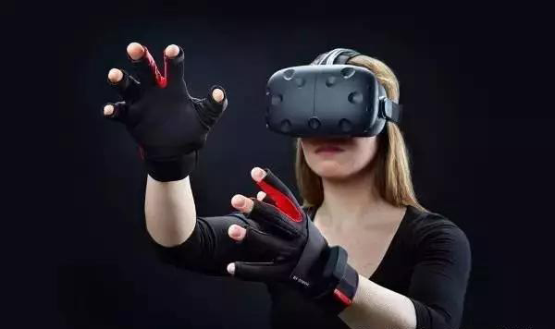
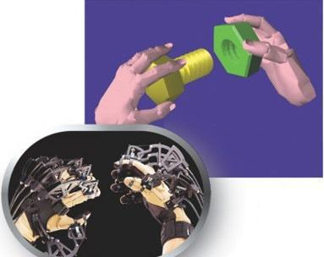
5
1.1虚拟现实基础知识
1.1.1 虚拟现实定义
虚拟环境系统包括操作者、人机接口和计算机。虚拟现实人机接口和以往的区别：
a、人机接口的内容
b、人机接口的形式
c、人机接口的效果
虚拟现实技术（Virtual Reality）简称VR技术，是20世纪末逐渐兴起的一门综合性信息技术，融合了数字图像处理、计算机图形学、人工智能、多媒体、传感器、网络以及并行处理等多个信息技术分支的最新发展成果。

Slide 6
6
1.1虚拟现实基础知识
1.1.2 虚拟现实的特性和特征
虚拟现实特性：多感知性、存在感、交互性、自主性
交互性（Interactivity）
虚拟现实系统中的人机交互是一种近乎自然的交互，不仅利用鼠标键盘，还能通过虚拟现实头盔、数据手套等传感设备交互。
沉浸感
沉浸感（Immersion）
沉浸感又称临场感，是虚拟现实最终要达到的目标。
3I
交互性
想象力
想象力（Imagination）
在虚拟现实中，用户通过获取的信息和行为，通过联想、推理、逻辑判断构思的过程，获得更多的知识。

Slide 7
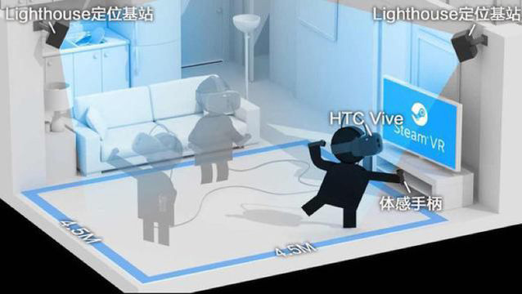
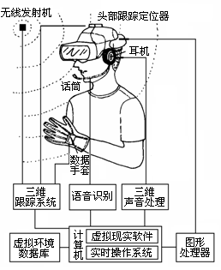
7
1.1虚拟现实基础知识
1.1.3 虚拟现实系统的组成
典型的VR系统主要由计算机软、硬件系统（包括VR软件和VR环境数据库）和VR输入、输出设备等组成。

Slide 8
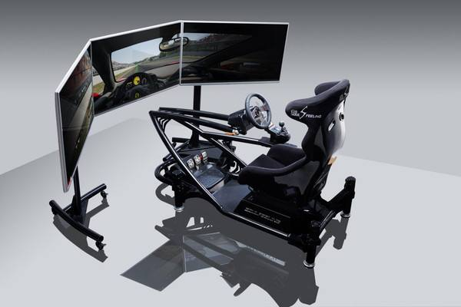
8
1.2虚拟现实系统分类
1.2.1 沉浸式VR系统
利用头盔显示器、洞穴式显示设备和数据手套等交互设备把用户的视觉、听觉和其他感觉封闭起来，而使用户真正成为VR系统内部的一个参与者，产生一种身临其境、全心投入并沉浸其中的体验。
与桌面式VR系统相比，沉浸式VR系统的主要特点在于高度的实时性和沉浸感。
。

Slide 9
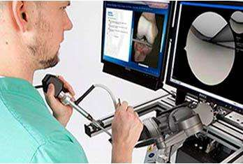
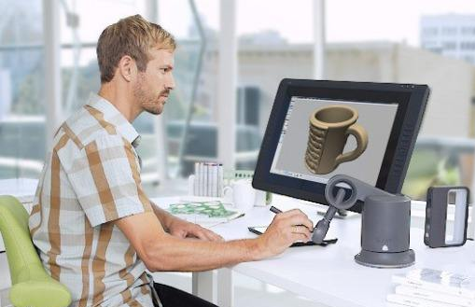
9
1.2虚拟现实系统分类
1.2.2 桌面式VR系统
使用个人计算机和低级工作站来产生三维空间的交互场景。
用户会受到周围现实环境的干扰而不能获得完全的沉浸感，但由于其成本相对较低桌面式VR系统仍然比较普及。。

Slide 10
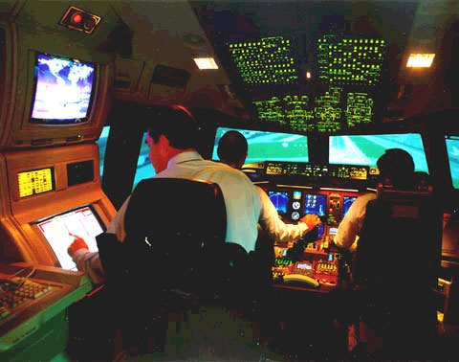
10
1.2虚拟现实系统分类
1.2.3 分布式VR系统
指基于网络构建的虚拟环境，将位于不同物理位置的多个用户或多个虚拟环境通过网络相连接并共享信息，从而使用户的协同工作达到一个更高的境界。
主要被应用于远程虚拟会议、虚拟医学会诊、多人网络游戏、虚拟战争演习等领域。
。

Slide 11
11
1.3虚拟现实技术主要研究对象
20%
20%
20%
20%
20%
虚拟环境表示的准确性
虚拟现实环境感知信息合成的真实性
人与虚拟环境交互的自然性
实时显示问题
图形生成问题
01
02
03
04
05

Slide 12
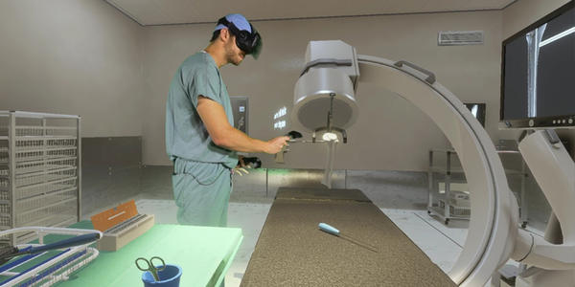
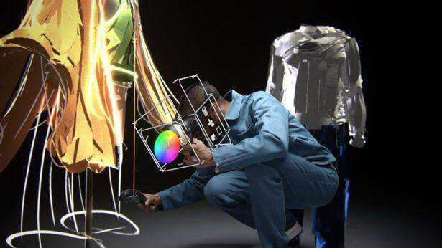
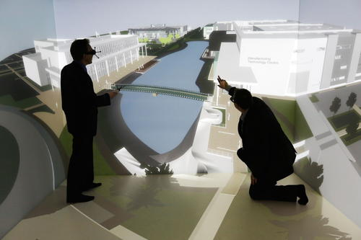
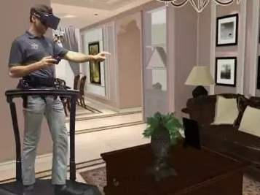
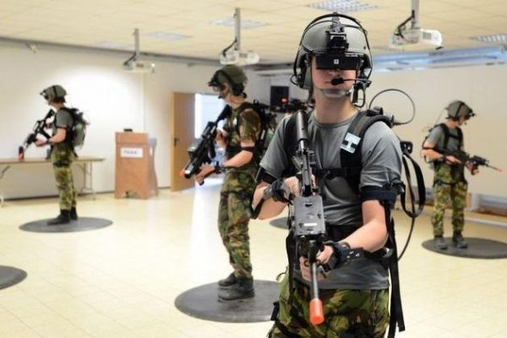
12
1.4虚拟现实的应用领域
虚拟现实技术的应用范围很广，涉及国防、建筑设计、工业设计、培训、医学领域等。
1、医学领域
2、娱乐和艺术领域
3、军事与航天工业领域
4、管理工程领域
5、室内设计领域
6、房地产开发领域
7、工业仿真领域
8、文物古迹领域
9、游戏领域
10、道路桥梁领域
11、地理领域
12、教育领域

Slide 13
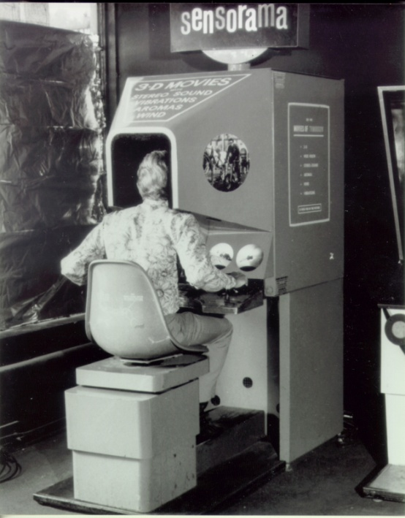
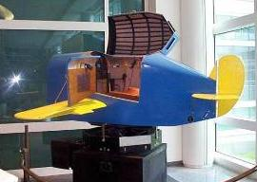
13
1.5虚拟现实技术的发展
1929年，Edward Link设计出用于训练飞行员的模拟器
1956年，Morton Heilig开发出多通道仿真体验系统Sensorama

Slide 14
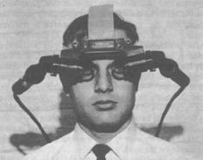
14
1.5虚拟现实技术的发展
1965年，Ivan Sutherland发表论文“Ultimate Display”（终极的显示）
1968年，Ivan Sutherland研制成功了带跟踪器的头盔式立体显示器（Head Mounted Display，HMD）

Slide 15
15
1.5虚拟现实技术的发展
1972年，Nolan Bushnell开发出第一个交互式电子游戏Pong
1977年，Dan Sandin、Tom DeFanti和Rich Sayre研制出第一个数据手套——Sayre Glove
20世纪80年代，美国国家航空航天局（NASA）组织了一系列有关VR技术的研究 ：1984年，NASA Ames研究中心的M. McGreevy 和J. Humphries开发出用于火星探测的虚拟环境视觉显示器；1987年，Jim Humphries设计了双目全方位监视器（BOOM）的最早原型。

Slide 16
16
1.5虚拟现实技术的发展
1990年，在美国达拉斯召开的Siggraph会议上，明确提出VR技术研究的主要内容包括实时三维图形生成技术、多传感器交互技术和高分辨率显示技术，为VR技术的发展确定了研究方向。
从20世纪90年代开始，VR技术的研究热潮也开始向民间的高科技企业转移。著名的VPL公司开发出第一套传感手套命名为“DataGloves”，第一套HMD命名为“EyePhones”。
进入21世纪后，VR技术更是进入软件高速发展的时期，一些有代表性的VR软件开发系统不断在发展完善，如MultiGen Vega、OpenSceneGraph、Virtools、UE、CE、Unity等。

Slide 17
17
1.5虚拟现实技术的发展
1.5.3 虚拟现实的发展趋势
6.“屏幕”时代的结束
9.虚拟现实绝不仅仅是娱乐游戏
1.动态环境建模技术
4.智能化语音虚拟现实建模
8.内容实现
3.新型交互设备的研制
7.需要更出色的虚拟现实开发工具
10.虚拟现实原生输入设备将改变一切
2.实时三维图形生成和显示技术
5.分布式虚拟现实技术的展望

Slide 18
感谢观看
2020
Thank you for watching
陆凯（主讲)

